Slide 1
4주차진행상황
1.3주차 예정 한것
2.구현 한 것
3.구현 이슈
4.실행파일,5주차계획

Slide 2
4주차 계획
로비 방 구현
사운드 알맞게 넣어주기

Slide 3
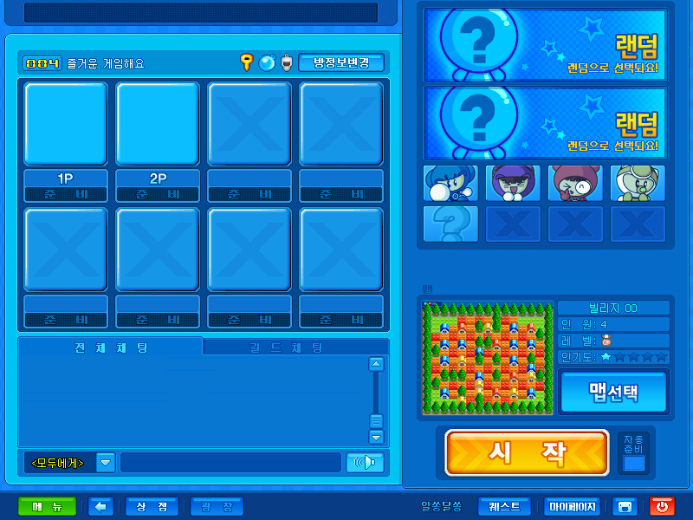
구현한 것
로비방 구현
캐릭터 선택시 배너및
창에 해당 캐릭터 애니메이션
띄우기
3. 시작 버튼 선택시 해당캐릭
터정보를 가지고 메인게임으로
넘어가기
4. 맵 일부변경
5.랜덤선택시 캐릭터 랜덤으로
선택 가능
6. 사운드 알맞게 조정하기

Slide 4
실행파일

Slide 5
5주차 계획
전체적인 코드점검, 버그 찾기,지저분한 코드 함수로 정리
동영상 촬영

